Slide 1

UBND XÃ NGỌC HỒI
TRƯỜNG THCS LIÊN NINH
NHIỆT LIỆT CHÀO MỪNG
QUÝ THẦY CÔ GIÁO VÀ CÁC EM HỌC SINH
VỀ THAM DỰ HỘI GIẢNG
Giáo viên: Đinh Thị Nguyệt
Lớp thực hiện: 6A8

Slide 2

ĐUỔI HÌNH BẮT CHỮ
SÂN KHẤU HOÁ

Slide 3
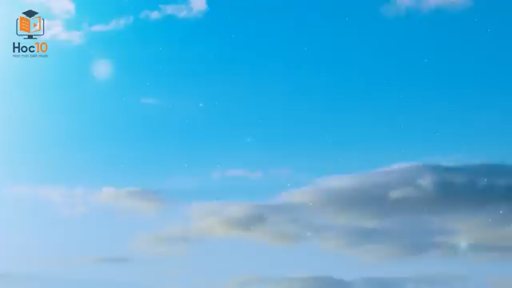

Slide 4
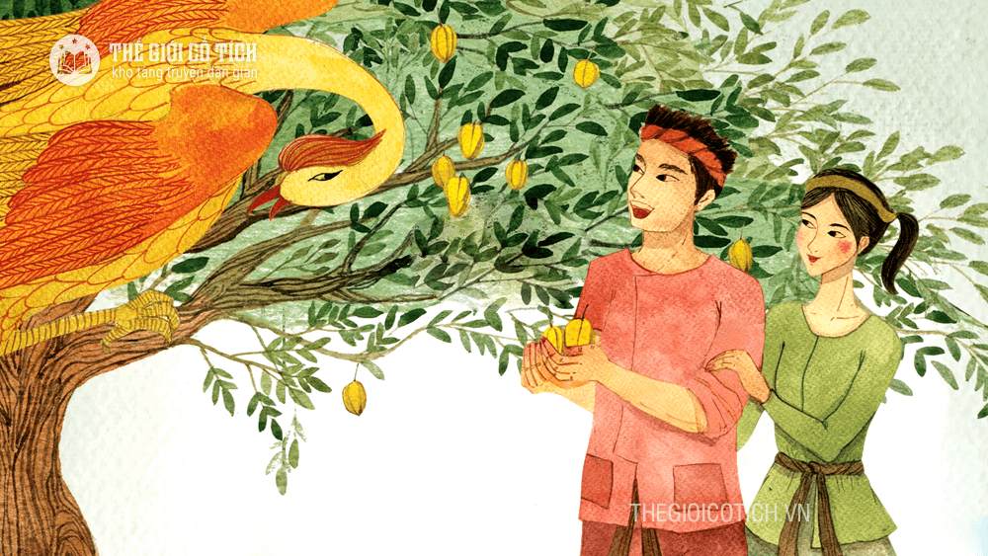

TIẾT 91: Cây khế
Notes:
Giáo án của Hạnh Nguyễn (0975152531): https://www.facebook.com/HankNguyenn

Slide 5
I. Đọc - tìm hiểu chung
II. Khám phá văn bản
Cốt truyện
Đặc điểm nhân vật
Yếu tố kì ảo
Bài học

Slide 6
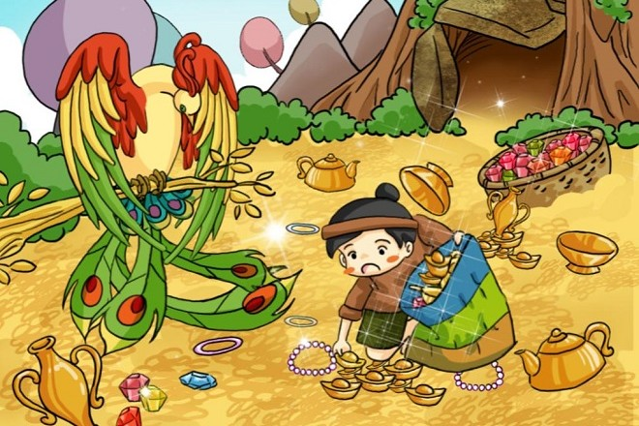
II. Khám phá văn bản
2. Đặc điểm nhân vật
Notes:
Giáo án của Hạnh Nguyễn (0975152531): https://www.facebook.com/HankNguyenn

Slide 7
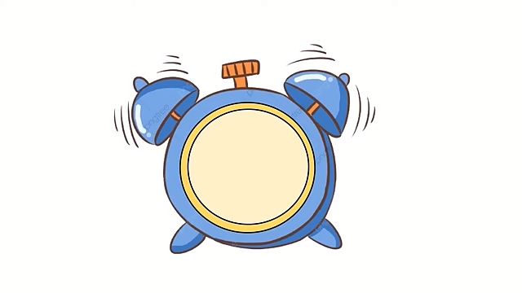

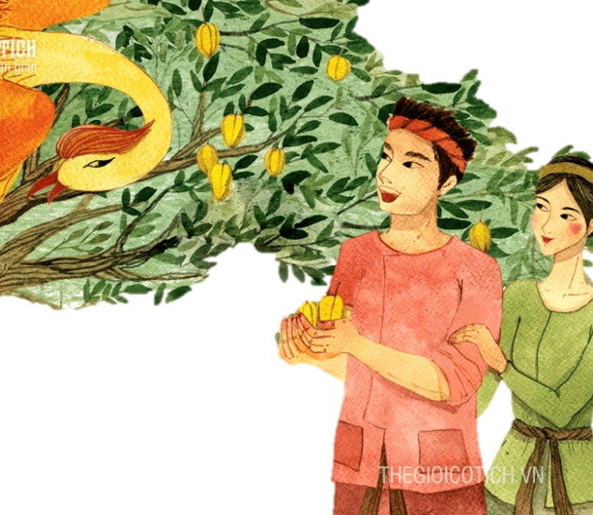
Làm việc nhóm
Hoàn thiện PHT
 | Người em | Người anh
Gia cảnh
Hành động
Kết cục
Nhận xét
Notes:
Giáo án của Hạnh Nguyễn (0975152531): https://www.facebook.com/HankNguyenn

Slide 8
BÁO CÁO SẢN PHẨM

Slide 9
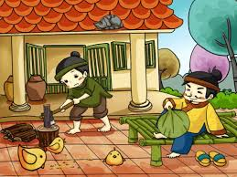
Ngày xửa ngày xưa ở một nhà kia có hai anh em, cha mẹ mất sớm. Hai anh em chăm lo làm lụng nên trong nhà cũng đủ ăn. Nhưng từ khi có vợ, người anh sinh ra lười biếng, bao nhiêu công việc khó nhọc đều trút cho vợ chồng em. Hai vợ chồng người em thức khuya, dậy sớm, cố gắng làm lụng. Thấy thế người anh sợ em tranh công, liền bàn với vợ cho hai vợ chồng em ở riêng.

Slide 10
Một buổi sáng, hai vợ chồng ra hái khế đi bán thì thấy trên cây có tiếng rung mạnh nhưng có người. Hai vợ chồng nhìn lên thì thấy có một con chim lớn đang ăn khế chín. Hai người đợi cho chim ăn xong bay đi mới lên cây hái. Từ đó dòng ra một tháng trời, hằng ngày chim cứ đến ăn vào lúc sáng sớm làm quả vợi hẳn đi.
Một hôm đứng đợi chim ăn, người vợ nói:
- Ông chim ơi, ông ăn như thế còn gì là khế của nhà cháu nữa! Cây khế nhà cháu cũng sắp hết quả rồi đấy, ông ạ!
Chim nói:
- Ăn một quả, trả cục vàng, may túi ba gang, mang đi mà đựng!
Nói đi nói lại ba lần, chim mới vỗ cánh bay đi. Hai vợ chồng nghe lời chim may một túi vải, bề dọc bề ngang và đúng bằng ba gang.

Slide 11
Sáng hôm sau, hai vợ chồng ăn cơm xong thì thấy gió mù mịt và một con chim rất lớn hạ xuống giữa sân, quay mặt vào nhà kêu mấy tiếng như chào hỏi. Người chồng xách túi ra, chim rạp mình xuống đất cho anh trèo lên lưng rồi vô cánh bay lên. Chim bay mãi, bay mãi. Có bao nhiêu là miền, hết đồng ruộng đến rừng xanh, hết rừng xanh đến biển cả... Chim ra tín hiệu cho anh vào lấy gì thì lấy. Ngay cửa hang, anh thấy toàn những thứ đá trong như thủy tinh và hổ phách đủ các màu. Anh thấy hang sâu và rộng nên không dám vào, chỉ dám nhặt ít vàng, kim cương ở ngoài rồi ra tín hiệu cho anh bay về

Slide 12
Một buổi sáng, hai vợ chồng thấy luồng gió mạnh nổi lên và ngọn cây khế rung chuyển. Hai người hớt hải chạy ra thì quả nhiên thấy một con chim lớn đang ăn khế. Họ vội tru tréo lên,
- Cả nhà tôi trông vào cây khế. Bây giờ chim ăn ráo, ăn tiệt thì tôi cậy vào đâu.
Chim liền đáp:
- Ăn một quả, chả cục vàng, may túi ba gang, mang đi mà đựng!
Rồi bay vụt đi.
Hai vợ chồng quấn quýt bàn cãi may túi. Mới đầu họ định mang nhiều túi, sau lại sợ chim không ưng, bèn chỉ mang một túi như em nhưng to gấp ba lần, thành ra như một cái tay nải lớn.

Slide 13
Sáng hôm sau chim đến, người chồng tót ngay lên lưng chim, còn người vợ vái lấy vái để chim thần.
Trên lưng chim bước xuống anh ta đã hoa mắt vì của quý. Vào trong hang. Anh ta lại càng mê mẩn tâm thần, quên đói, quên khát, cố nhặt vàng và kim cương cho thật đầy tay nải, tay nải đã đầy anh ta còn lấy thêm vàng dồn cả vào ống tay áo, ống quần để nỗi nặng quá phải lê mãi mới ra khỏi hang.

Slide 14
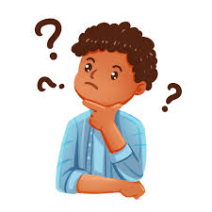
3. Yếu tố kì ảo
- Con chim đến ăn khế có phải con vật kì ảo không?
Vì sao?
- Chim thần đại diện cho ai và có chức năng gì trong câu truyện?
- Hòn đảo xa có điều gì kì diệu? Điều kì diệu này đã giúp gì cho cuộc sống của người em sau đó?

Slide 15
Chim bay mãi, bay mãi. Qua bao nhiêu là miền, hết đồng ruộng đến rừng xanh, hết rừng xanh đến biển cả...Ra tới giữa biển, chim rẽ vào một cái đảo toàn đá trắng, đá xanh, đá đỏ, đá ngũ sắc. Hang sâu và rộng, ngoài cửa có nhiều vàng và kim cương.

Slide 16
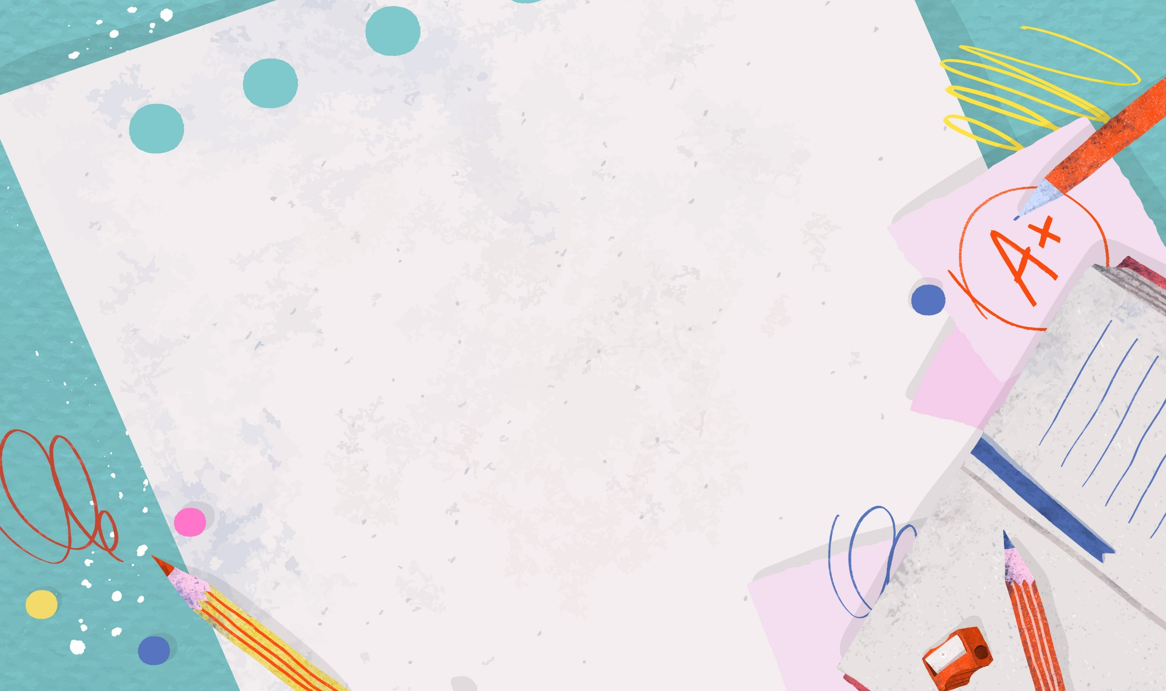
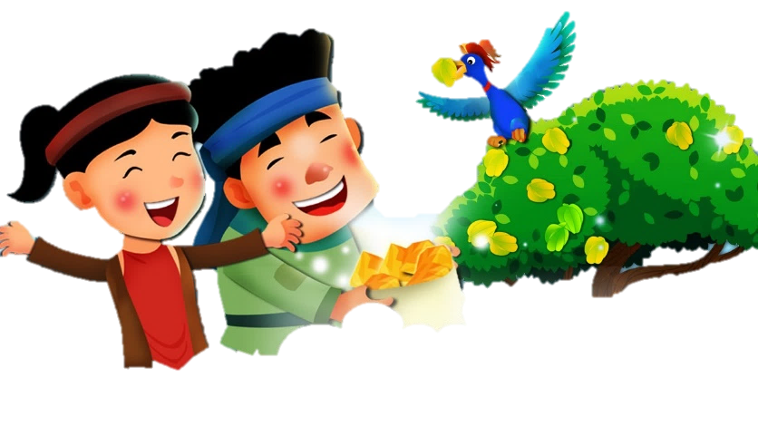
4. Bài học
THINK – PAIR – SHARE
+ Em có suy nghĩ gì về kết thúc truyện?Tác giả dân gian muốn gửi gắm điều gì
+ Em rút ra được bài học gì qua truyện Cây khế?
Notes:
Giáo án của Hạnh Nguyễn (0975152531): https://www.facebook.com/HankNguyenn

Slide 17
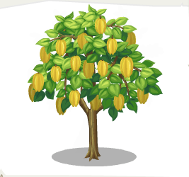
Bài học
Anh em trong gia đình phải biết yêu thương, đùm bọc nhau
Trung thực, chăm chỉ, lao động chân chính sẽ thành công
Sống nhân hậu, tình nghĩa, biết giữ lời hứa và biết đền ơn
Không tham lam, biết vừa đủ
Notes:
Truyện cổ tích Cây khế thuộc kiểu truyện có nhân vật bất hạnh người em út hiền lành, lương thiện, chịu nhiều thiệt thòi. Con chim thần và hòn đảo xa đã giúp người em thay đổi cuộc sống của mình, và đó chính là món quà xứng đáng mà người em nhận được cho sự hiền lành, chăm chỉ, thật thà và những nỗ lực trong cuộc sống của mình.
Qua đó thể hiện ước mơ của nhân dân ta về công bằng trong xã hội. Con chim thần xuất hiện là chi tiết kì ảo, tưởng tượng, đã mang đến điều kì diệu, thực hiện chức năng ban thưởng cho nhân vật. Đồng thời cũng trừng phạt nhân vật người anh vì tham lam vật chất mà độc ác, vô nhân tính, quay lưng với chính người em của mình.
Đảo xa cũng là một không gian thần kì, kì ảo mang lại cho nhân vật những điều may mắn. Chi tiết này giúp cho truyện mang màu sắc thần bí, huyền diệu.
Giáo án của Hạnh Nguyễn (0975152531): https://www.facebook.com/HankNguyenn

Slide 18

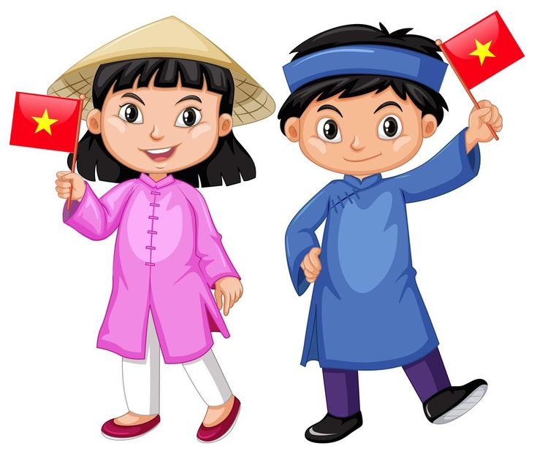
Có ý kiến cho rằng: Câu chuyện nên đặt tiêu đề là “ Người em” giống như văn bản Thạch Sanh mà lại đặt là “ Cây khế”?
Em có đồng ý không? Vì sao?

Slide 19
III. Tổng kết
Nội dung - ý nghĩa
2. Nghệ thuật
3. Cách đọc hiểu
thể loại truyện cổ tích
Notes:
Giáo án của Hạnh Nguyễn (0975152531): https://www.facebook.com/HankNguyenn

Slide 20
3. Cách đọc hiểu thể loại truyện cổ tích
Cốt truyện
Nhân vật
CÂY KHẾ
Yếu tố kì ảo
Xung đột
Lời kể

Slide 21
IV. Luyện tập
Notes:
Giáo án của Hạnh Nguyễn (0975152531): https://www.facebook.com/HankNguyenn

Slide 22
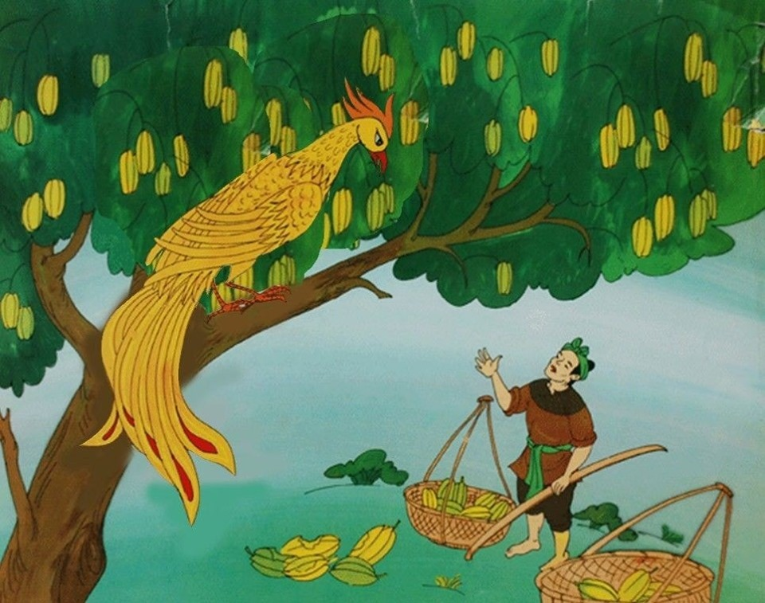


ĂN KHẾ TRẢ VÀNG
Notes:
Giáo án của Hạnh Nguyễn (0975152531): https://www.facebook.com/HankNguyenn

Slide 23
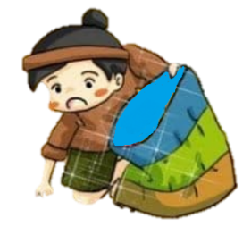
Câu 1. Đáp án nào không phải là chi tiết tưởng tượng kì ảo trong truyện?
A. Chim thần biết nói và trả ơn.
B. Hòn đảo giấu vàng
C. Cây khế biết mời gọi chim thần
D. Người anh rơi xuống biển và quay trở về, hối hận
Notes:
C.
Giáo án của Hạnh Nguyễn (0975152531): https://www.facebook.com/HankNguyenn

Slide 24
Câu 2. Câu nói của chim khi đến ăn khế là gì?
A. Ăn 1 quả, trả cục vàng, may túi 3 gang, mang đi mà đựng.
B. Ăn 1 quả, trả cục bạc, may túi 3 gang, mang đi mà đựng.
C. Ăn 1 quả, trả cục vàng, may túi 4 gang, mang đi mà đựng.
D. Ăn 1 quả, trả cục vàng, may túi 5 gang, mang đi mà đựng.
Notes:
A
Giáo án của Hạnh Nguyễn (0975152531): https://www.facebook.com/HankNguyenn

Slide 25
Câu 3. Đáp án nào không nói đến tính cách của người em?
A. Chăm chỉ, siêng năng
B. Tham lam, lười biếng
C. Hiền lành, tốt bụng
D. Thật thà, thương anh
Notes:
B
Giáo án của Hạnh Nguyễn (0975152531): https://www.facebook.com/HankNguyenn

Slide 26
Câu 4. Câu nào thể hiện rõ nhất thông điệp của truyện?
A. Ăn quả nhớ kẻ trồng cây
B. Góp gió thành bão
C. Thánh nhân đãi kẻ khù khờ
D. Ở hiền gặp lành
Notes:
D.
Giáo án của Hạnh Nguyễn (0975152531): https://www.facebook.com/HankNguyenn

Slide 27
Câu 5. Đâu không phải là ý nghĩa của truyện?
A. Thể hiện ước mơ của nhân dân về công bằng
B. Phê phán người tham lam, kẻ ác
C. Thể hiện ước mơ của nhân dân về người anh hùng
D. Ca ngợi người hiền lành, nhân hậu
Notes:
C
Giáo án của Hạnh Nguyễn (0975152531): https://www.facebook.com/HankNguyenn

Slide 28
Hướng dẫn về nhà:
DỰ ÁN: "Sử dụng công cụ số để sáng tạo một kết thúc khác cho truyện Cây khế và chia sẻ sản phẩm"
Yêu cầu: Lập kế hoạch và thực hiện tiếp dự án “Sử dụng công nghệ số sáng tạo kết thúc truyện Cây khế”
+ Một trang truyện tranh (comic strip) đơn giản.
+ Một poster tóm tắt kết thúc mới.
+ Một bức ảnh có chèn lời thoại của nhân vật.
Thời gian nộp kế hoạch: 1 tuần trước khi diễn ra hoạt động.

Slide 29
Cảm ơn Quý thầy, cô giáo đã tới dự giờ, góp ý!

Slide 30
Xin chân thành cảm ơn Quý thầy, cô giáo và các em học sinh!

